Slide 1
Anwendungen der AR Education Praktische Anwendungen
Tobias Klingenberg
05.07.2024
Supervisor: David A. Plecher

Slide 2
Inhalt
Einleitung
Warum AR / Entwicklung
AR Tools und Plattformen
Anwendungen in verschiedenen Bildungsstufen
Primär, Sekundär
Hochschule
Weiterbildung in der Industrie
Fallstudien / reale Beispiele
Demo

Slide 3
Einleitung
Themen
Augmented Reality
Science Education
Reading and Literacy Skills
Mathematic Education
Special Education
Teacher' and Parents' Perception
History/ Social Science Education
Language Education
[1]

Slide 4
Warum AR in Bildung?
Immer höhere Nachfrage

Slide 5
Entwicklung bis 2024
Immer höhere Nachfrage

Slide 6
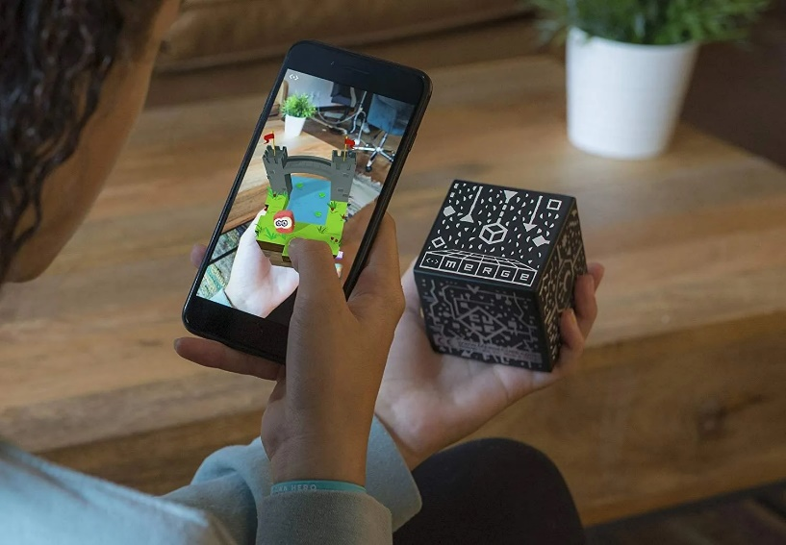
AR Tools und Plattformen
Sinnvolle Hard- und Software
Kriterien
Günstig
Weit verbreitet
Benutzerfreundlich
Vielseitig einsetzbar
Ggf. bereits vorhanden (Siehe Demo)

Slide 7
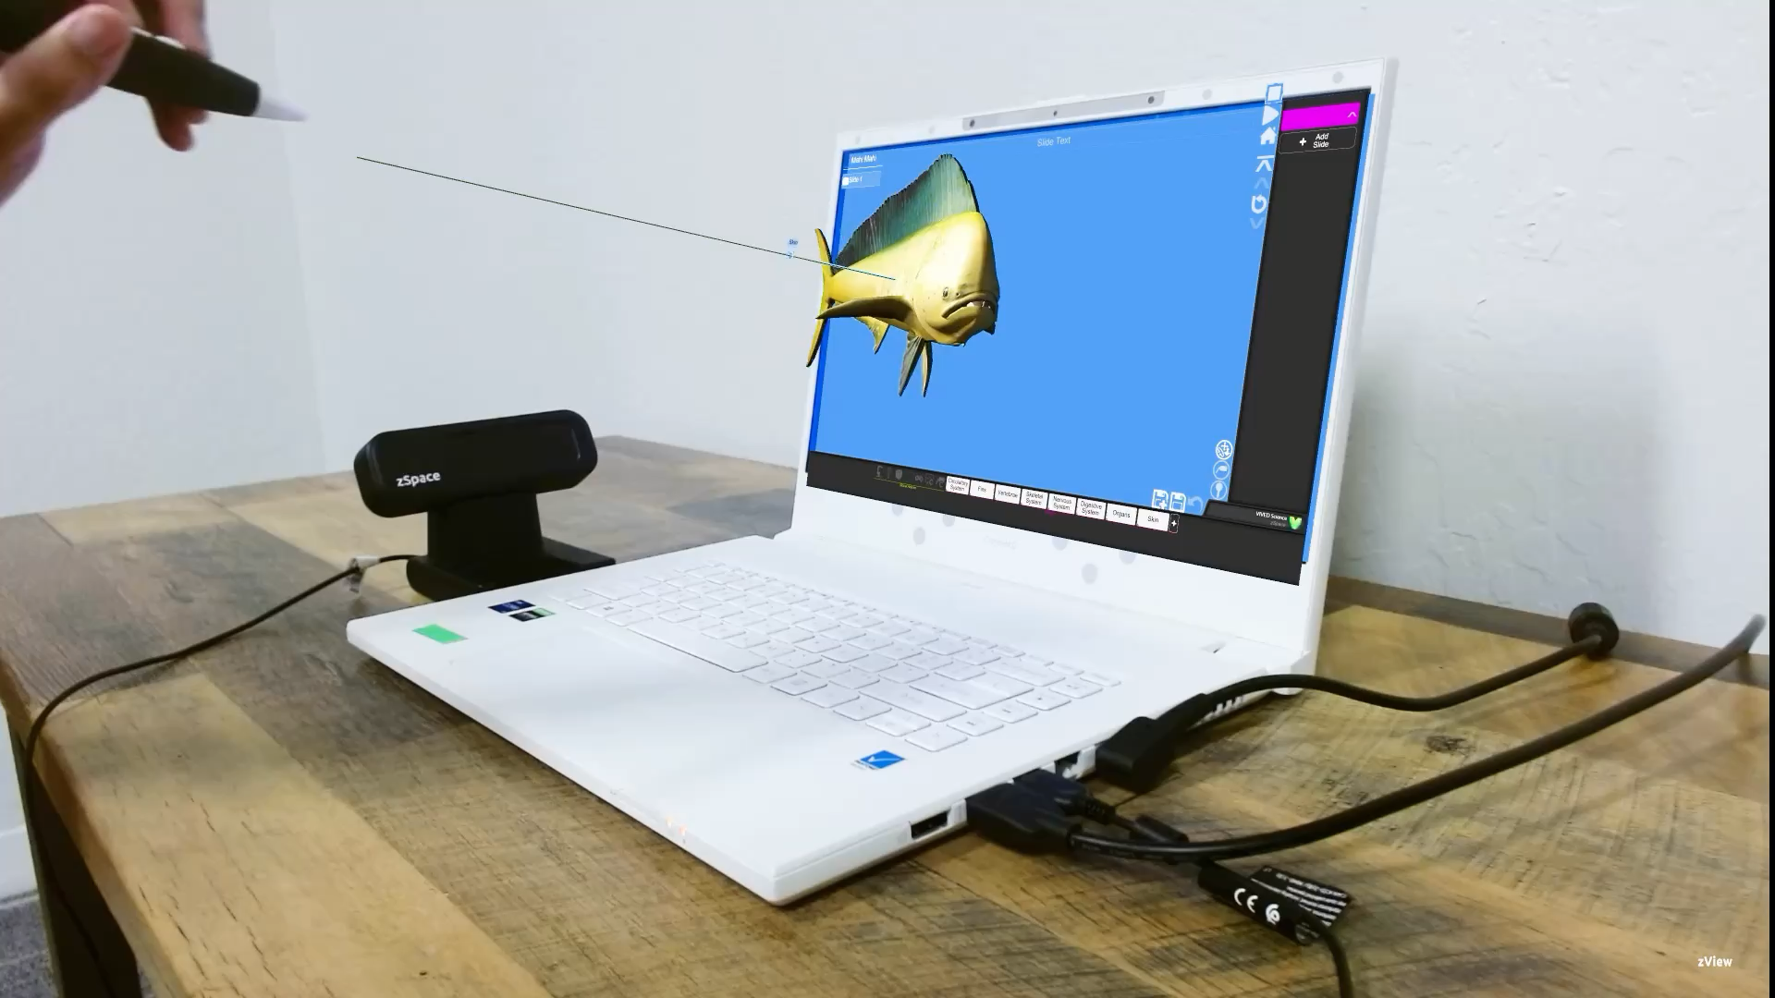
AR Tools und Plattformen
Hardware
ARCore / LiDAR fähige Tablets / Smartphones (Schule)
AR-Brillen / Headsets (Uni, Industrie)
Spezialisierte AR Education Hardware (Merge Cube, ZSpace)
Software
Google Expeditions
Metaverse
Fachspezifisch
Anatomy 4D
Labster
CoSpaces Edu
ZSpace [8]

Slide 8
Anwendungen in Bildungsstufen
Primär/Sekundär

Slide 9
Anwendungen in Bildungsstufen
Hochschule

Slide 10
Virtuelle Räume

Slide 11
Industrie

Slide 12
Fallstudien

Slide 13

Demo
lydr.io/ar
© AR.js

Slide 14

"Visible Interactive Human
Exploding skull" (https://skfb.ly/6BF7W) by WitmerLab at Ohio University is
licensed under CC Attribution-NonCommercial-NoDerivs (http://creativecommons.org/licenses/by-nc-nd/4.0/).

Slide 15
Quellen
[1] H. Cetin, “A Systematic Review of Studies on Augmented Reality Based Applications in Primary Education”, IJELS, 2022
[2] J. Zhang, G. Li, Q. Huang, Q. Feng and H. Luo, „Augmented Reality in K–12 Education A Systematic Review and Meta-Analysis of the Literature from 2000 to 2020”, MDPI 2022
[3]
[4]
[5]
[6]
[7]
[8] https://zspace.com/

